Slide 1
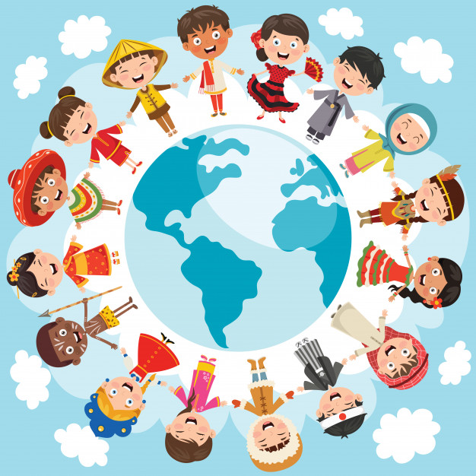
Wszystkie dzieci nasze są i mają takie same prawa…

Slide 2
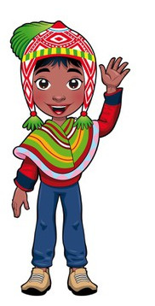
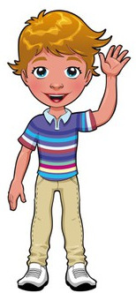
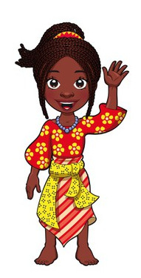
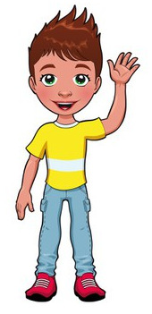
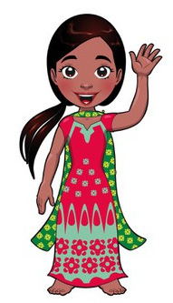
Prawa Dziecka
w oparciu o…
Konwencję o Prawach Dziecka
i wiersz M. Brykczyńskiego
„Prawa Dziecka”

Slide 3
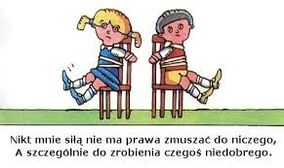
- prawo do życia bez wyzysku i wykorzystywania

Slide 4
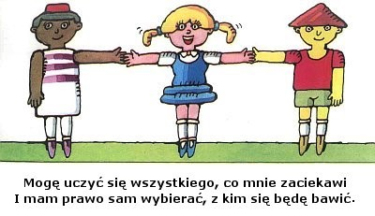
- prawo do nauki, wypoczynku i czasu wolnego

Slide 5
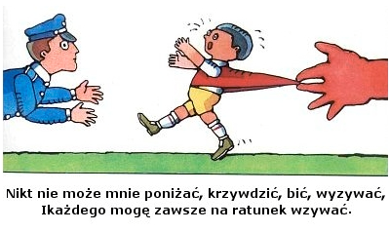
- prawo do życia bez przemocy i poniżania

Slide 6
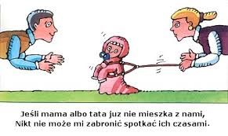
- prawo do wychowania w rodzinie

Slide 7
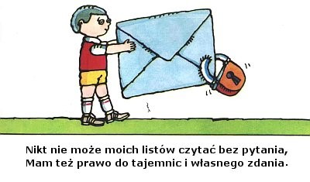
- prawo do tajemnicy korespondencji, prywatności i swobody wypowiedzi

Slide 8
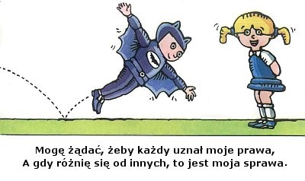
- prawo do poszanowania praw dziecka, tolerancji i tożsamości.

Slide 9
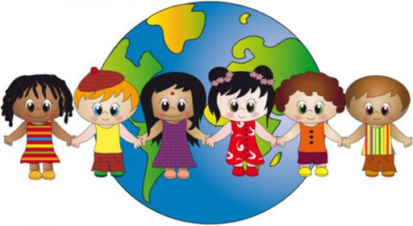
Bez względu na narodowość i pochodzenie…
…mamy prawo do swoich praw.

Slide 10
Źródło:
https://pixers.pl/plakaty/dzieci-swiata-cartoon-i-wektorowe-samodzielnie-znakow-32261276
http://mpbajka.przedszkolowo.pl/strefa-nauczyciela/relacje,dzieci-swiata-i-ich-wymarzone-przedszkole,95208
http://www.przedszkole-jabluszko.pl/podstrona,21-prawa_dziecka.html
Opracowała – Katarzyna Kruszyna

